Slide 1
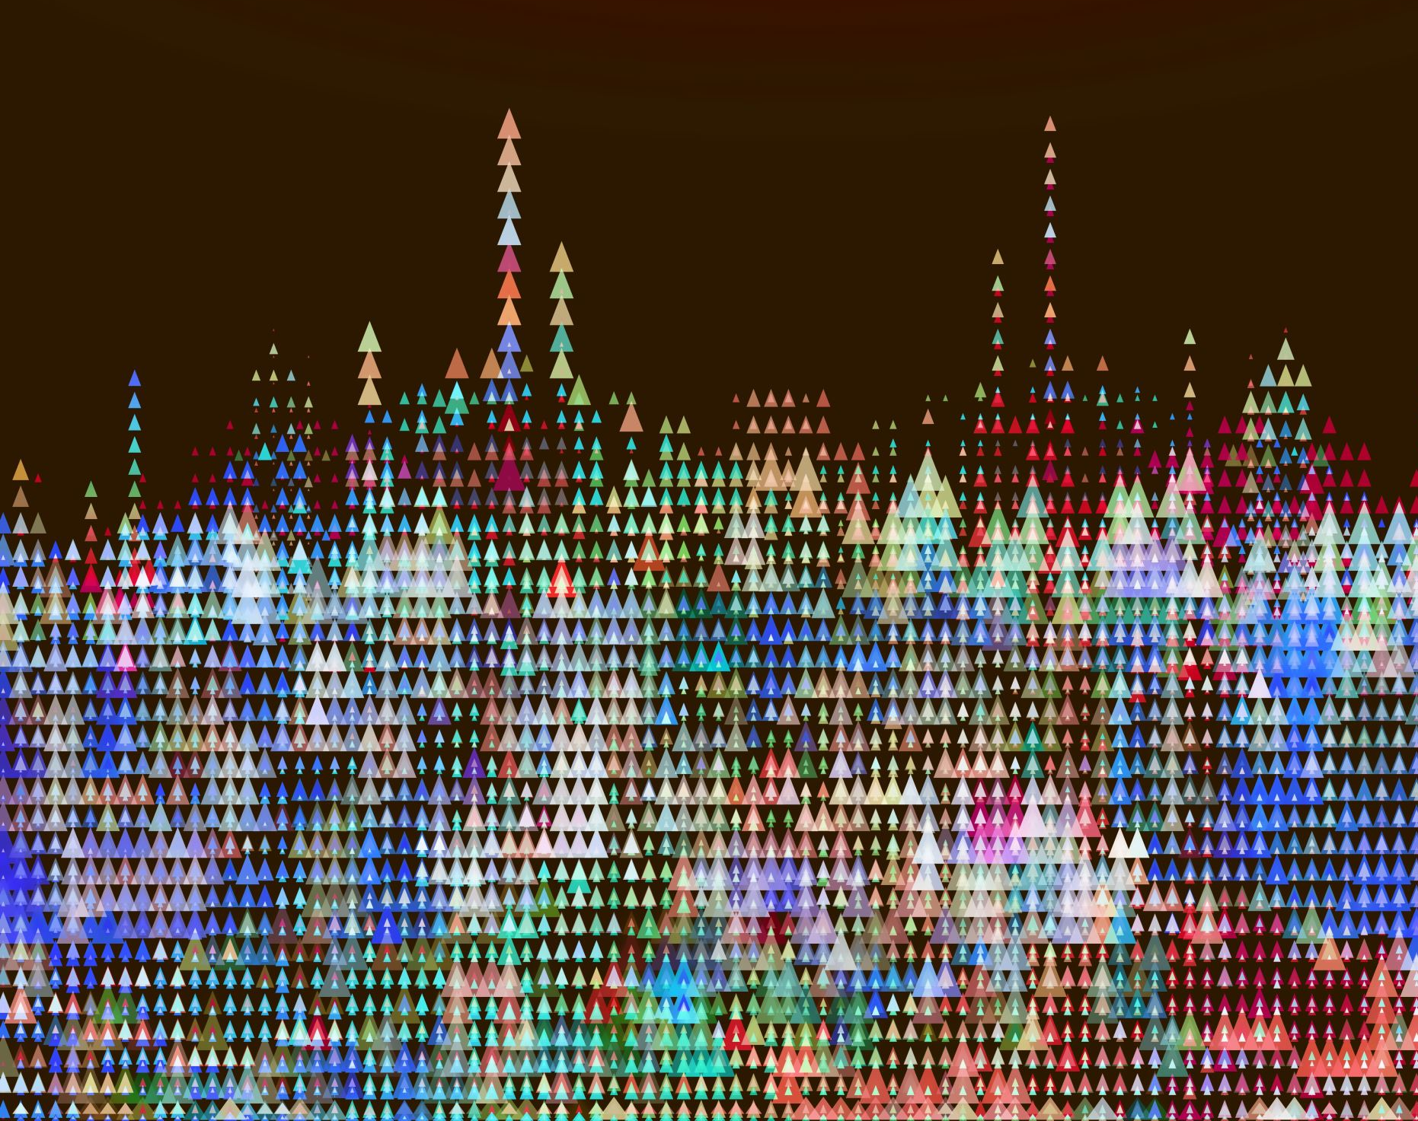
Курсова работа: “Работа с графика с помощта на Visual C#”
Изготвил: Симеон Иванов – 328ср
Специалност: ИС

Slide 2

Съдържание
Въведение
Програмиране
Графичен потребителски интерфейс
Графични инструменти
Графика и графични обекти
Контролни елементи
Заключение
Методи за изчертаване (Draw)
Методи за запълване (Fill)

Slide 3

Въведение
Visual C# е широко разпространен програмен език, който се използва при разработването на графични приложения.
Поддържа множество графични системни библиотеки

Slide 4

Програмиране
Проектиране, разработване, оптимизиране, поддържане на компютърна програма
Събитийно програмиране
Събитийното програмиране често се използва при приложенията с графичен потребителски интерфейс, защото улеснява потребителя.
Програмният код е разпределен на сегменти, които се изпълняват при настъпване на определени събития (действия) в програмата.

Slide 5

Графичен потребителски интерфейс (GUI)
Външният вид на приложенията
Потребителят взаимодейства с програмата, използвайки периферни устройства, клик върху визуални елементи от програмата или избор от менюта с опции
GUI е интуитивен и улеснява потребителите при използването на създадения софтуер, в сравнение с конзолния интерфейс, при който е необходимо всяка команда да бъде въведена като текст.
Подобрена функционалност на програмата
- По-бавен, заема повече памет, консумира повече

Slide 6
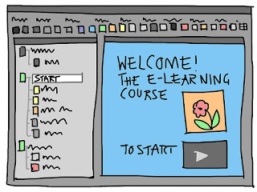
Контролни елементи
Forms
Button,Radiobutton,Checkbox
Приемане на данни – Textbox, NumericUpDown
Показване на данни – Listbox, Label, Messagebox
Полета – Picturebox, Groupbox

Slide 7
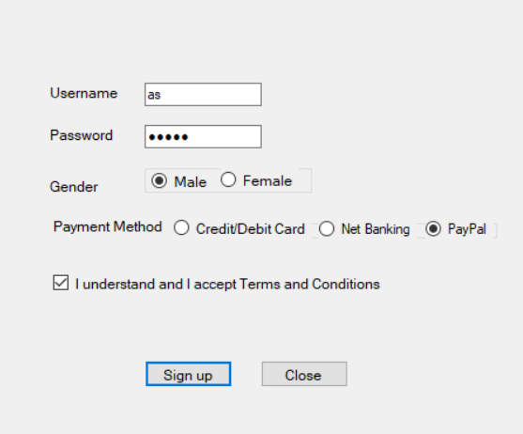

Slide 8

Графични инструменти
Visual C# дава възможност за изчертаване на графика и графични обекти върху определено платно от интерфейса чрез използването на функции и параметри от системния клас Graphics
Основни инструменти:
Point
Color
Pen
Brush
Size, Length, Height

Slide 9

Графика и графични обекти
Графичната библиотека System.Drawing позволява изчертаването и запълването на графични обекти върху графичното платно
Визуален елемент, чрез който се представят данни и стойности
Геометрични фигури, линии, криви, изображения
Свойства:
Позиция и размер
Цвят
Свойства на инструментите за изчертаване
(Pen и Brush)
Ъгъл на завъртане, ориентация и мащабиране

Slide 10

Методи за изчертаване (Draw)
Draw методите изчертават линии, криви, или контурите на геометрични фигури чрез Pen и биват:
DrawLine(),DrawArc(),DrawCurve(),DrawBezier(),DrawClosedCurve() DrawEllipse(), DrawRectangle(), DrawPie(),DrawPolygon()
при употребата им се задават необходимите параметри: Point, Pen, Font,Size, Length, Height.

Slide 11

Методи за запълване (Fill)
Fill методи – изчертаване на запълнени геометрични фигури чрез Brush
FillRectangle, FillEllipse, FillPolygon, FillPie, FillClosedCurve.
При употребата им се задават необходимите свойства и параметри

Slide 12
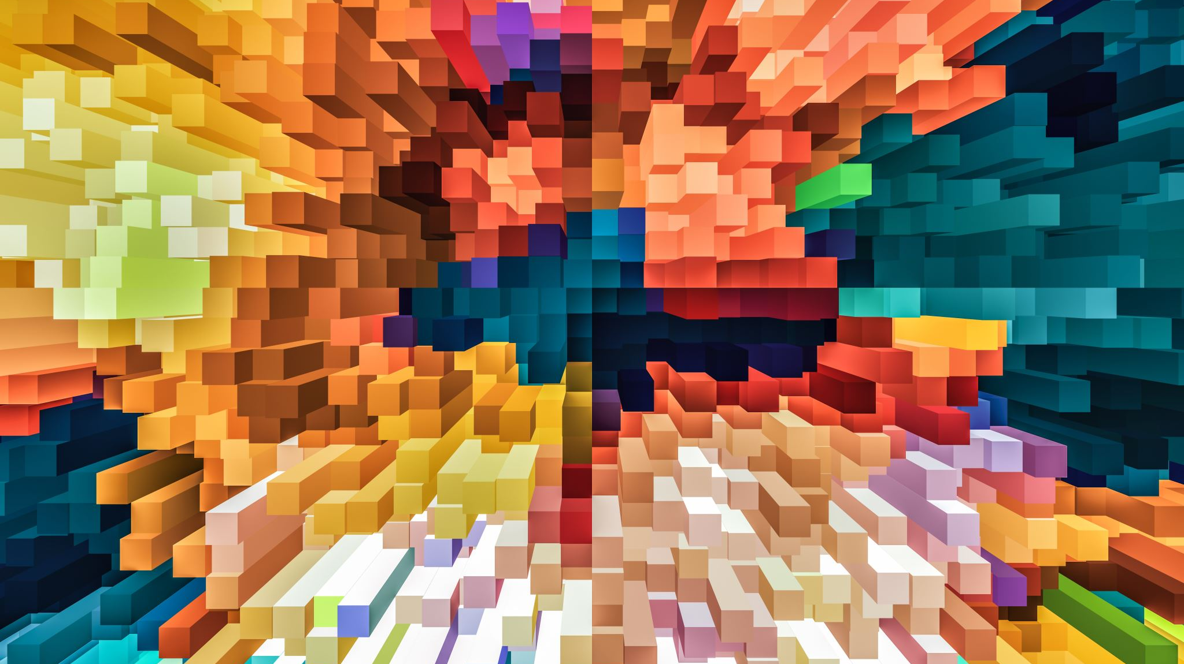
Заключение
Графиката във Visual C# предоставя мощен и ефективен набор от възможности за изчертаване на графични обекти, използвайки системни инструменти .

